Slide 1
PROGRAMA DE FORMAÇÃO DE COORDENADORES
TÉCNICAS E DOCUMENTOS

Slide 2
MISSÃO
Ajudar pais, futuros pais e agentes educadores a formar verdadeiros cidadãos.

Slide 3
OBJETIVO MAIOR
O fortalecimento das famílias para melhor educar seus filhos.

Slide 4
TÉCNICAS UTILIZADAS NOS CÍRCULOS
”Só se aprende a fazer fazendo, e só fazendo se sabe do quanto se é capaz.”

Slide 5
Por que utilizar atividades com dinâmica de grupo nos círculos de debate?
Para dinamizar os encontros, facilitando a participação de todos.
É um excelente instrumento de aprendizagem que completa a construção do conhecimento.

Slide 6
Atitudes do Coordenador que são Consideradas Dinâmicas de Trabalho
SIMPATIA: Ser simpático é ser amável, condição para se ser aceito e querido.
SIMPLICIDADE: O associado deverá apresentar-se como um representante da EPB, o responsável pelas reuniões e que junto com o grupo irá refletir sobre assuntos familiares de interesse comum.
DISPONIBILIDADE: O coordenador deverá mostrar-se disponível em atender e não fazendo exigências pessoais.

Slide 7
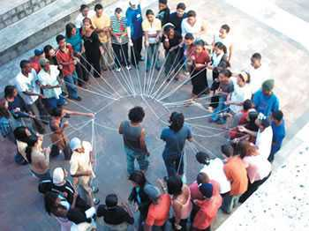
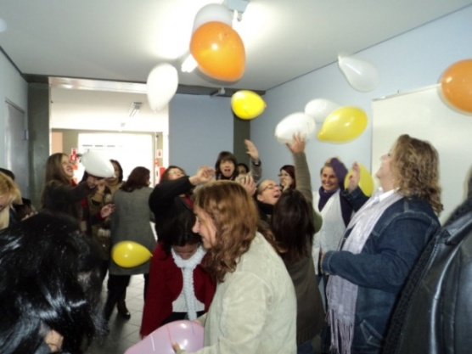
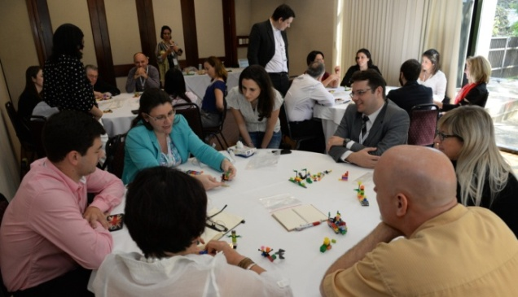
DINÂMICAS DIVIDIDAS EM 3 CLASSES:
Recursos de aproximação.
Recursos de movimentação.
Dinâmicas de desenvolvimento de trabalho.

Slide 8
RECURSOS DE APROXIMAÇÃO:
Aquecimento: Espaço onde os que vão
chegando fiquem conversando.
Quebra gelo: apresentação ao grupo, dizendo o nome, número e idade dos filhos e por que veio participar da EPB.
Brincadeira: Pode ser uma atividade onde as pessoas se
movimentam e se descontraem.
O cafezinho: Após o círculo deverá haver sempre um cafezinho, água ou chá e bolacha.

Slide 9
RECURSOS DE MOVIMENTAÇÃO
Arrumação das cadeiras: utilizados para movimentar o grupo ou corrigir situações.
Volta ao “fio da meada”: útil para por fim a alguma discussão que se desvia do assunto.
Eco: repetição pelo coordenador de algo dito por um circulista, reforçando uma contribuição positiva.
Embolada: assunto polêmico que é lançado para o plenário discutir.

Slide 10
DINÂMICAS DE DESENVOLVIMENTO DE TRABALHO
A dinâmica deve ser planejada pelo coordenador com possibilidade de alternativas e usadas de acordo com o número de circulistas.
Cartazes, slides,
projetor multimídia
Nuvem palavras
Zum-zum ou cochicho
Minigrupos ou cúpulas
Seis a seis (6 x 6)
Discussão 4/10
Cartão numerado, baralho ou cartão colorido
Salas simultâneas on-line
Painel
Notes:
Vide material de apoio que traz mais de 40 alternativas e sugestões.

Slide 11
O que não pode ser utilizado?
Não devemos aplicar, em nosso trabalho, técnicas usadas em terapia de grupo (sociodrama, psicodrama, análise em grupo, etc). Essas técnicas só devem ser usadas por especialistas ou profissionais habilitados.
Não podemos esquecer que o objetivo da Escola de Pais do Brasil não é terapêutico!

Slide 12
METODOLOGIAS ATIVAS
As metodologias ativas surgem como uma alternativa para proporcionar aos aprendizes autonomia para o seu desenvolvimento educacional, fugindo do modelo de ensino em que o professor detinha todo o conhecimento.
Interação ( grupos, salas simultâneas, nuvem de palavras, chat, grupo whatsapp).
Gamificações – aliados da aprendizagem
Sala de aula invertida – coordenador faz introdução ao assunto e participantes trocam experiências e saberes.
Notes:
A EPB usa as metodologias ativas:
Interação - é interessante e faz os participantes se sentirem importantes. Eles aprendem muito mais quando apresentam e discutem algum tipo de assunto, se posicionando sobre ele. Atividades em grupo/salas simultâneas são importantes aliados.
Inclusive, por meio de discussões, desenvolvem sua argumentação, refletem e se posicionam frente a determinado assunto.
Gamificação
A gamificação é uma outra metodologia ativa. Ela busca trazer jogos eletrônicos ou analógicos como aliados na aprendizagem. Fica divertido e interativo.
Seria interessante que você sugerisse atividades interativas que tenham a ver com o assunto, estratégia bem legal para unir o grupo no desenvolvimento do conhecimento em um mundo cheio de distrações tecnológicas.
Vale lembrar também que os jogos não precisam ser apenas tecnológicos, eles podem ser de qualquer espécie.
Sala de aula invertida – coordenador faz introdução ao assunto e participantes aprofundam ,estudam, discutem, tiram conclusões (mais intenso no EAD).

Slide 13
DOCUMENTOS
Para realizar um círculo de debates o coordenador precisa de um enxoval que é atualizado todos os anos pela DEN – Diretoria Executiva Nacional:
1. relatório do coordenador para ser preenchido ao final do ciclo.
https://forms.gle/jcaLcvqhVHsGnEC89
2. pesquisa para enviar aos desistentes nos primeiros encontros.
https://forms.gle/Sh75Y8dcZeuYRv3z7
3. avaliação dos circulistas https://forms.... exclusivo para cada turma. Basta preencher e enviar eletronicamente.
Também deve preencher: Atestado (anexo 1) , Certificado (anexo 2) e Lista de Presença (anexo 3)
Notes:
Orientação: link dos formulários devem ser acompanhados e atualizados acessando site www.escoladepais.org.br - área do associado.

Slide 14
Atestamos que a Escola de Pais do Brasil - Seccional de_________- __, realizou no período de ___ de _____ a ____de _______ de 2022, sob a coordenação da(o) associada(o) _________________________, o Ciclo de Debates on-line da Escola de Pais do Brasil, turma___, tendo ____participantes com pelo menos uma presença, estes com ____filhos. Concluíram e receberam certificados ____participantes.
As inscrições foram realizadas por meio da plataforma https://www.sympla.com.br e os encontros virtuais foram realizados por meio da plataforma https://www.zoom.com.br.
______________, ________ de _______ de 2022.
Nome: ........................................................Nome..................................
CPF ......................................................CPF ................................
Presidente da Seccional xxxxxxxx
Modelo de Certificado
ATESTADO
Notes:
No presencial quem assina é o responsável do Colégio ou instituição parceira.
Atestado de realização do ciclo (anexo1) Depois de assinado, deverá ser escaneado e enviado ao endereço: doutrina@escoladepais.org.br

Slide 15
Notes:
Enviar o Certificado ao concluintes emitido pelo sympla ou preenchido manualmente (anexo 2)
A assinatura do certificado deve ser do presidente da seccional.

Slide 16
Boa sorte a todos!

